Slide 1
Семинар
Темы:
Изменения условий предоставления субсидий исполнителям услуг по вывозу жидких бытовых отходов, образующихся в многоквартирных домах, Модернизация АСЮЛ, Проблемные вопросы
докладчик: Ведущие экономисты отдела по работе с юридическими лицами Бурнашева Валерия Карловна, Алексеева Альбина Николаевна, ведущий аналит Стрекаловская Чара Ивановна
2. Проведение Отбора в Электронном бюджете
докладчик: ведущий юрисконсульт правового отдела Устинова Сардана Алексеевна
3. Контрольно-ревизионная деятельность
докладчик: ведущий экономист отдела ревизии Николаева Людмила Владимировна

Slide 2
ГКУ РС (Я) Агентство субсидий Отдел по работе с юридическими лицами Изменения условий предоставления субсидий исполнителям услуг по вывозу жидких бытовых отходов, образующихся в многоквартирных домах
Докладчик: ведущий экономист
Бурнашева Валерия Карловна
Алексеева Альбина Николаевна
Ведущий аналитик
Стрекаловская Чара Ивановна
г. Якутск, 2024 г.

Slide 3
Новый Порядок предоставления субсидий исполнителям услуг по вывозу жидких бытовых отходов, образующихся в многоквартирных домах
Предыдущий Порядок
Новый Порядок
Порядок
предоставления субсидий на возмещение недополученных доходов исполнителям услуг по вывозу жидких бытовых отходов, образующихся в многоквартирных домах
№ 182-ОД от 25.04.2023 г.
Отбор и Порядок
предоставления субсидий на возмещение недополученных доходов исполнителям услуг по вывозу жидких бытовых отходов, образующихся в многоквартирных домах
№ 375 от 15.08.2024 г.

Slide 4
Изменения условий предоставления субсидий по Порядку ЖБО из МКД
Предыдущий Порядок
№ 182-ОД от 25.04.2023 г.
Новый Порядок
№ 375 от 15.08.2024 г.
п.3.23. Проект соглашения направляется участнику отбора посредством АСЮЛ в течение 5 (пяти) рабочих дней с момента подписания Комиссией протокола отбора.
п.3.21. Проект соглашения направляется получателю субсидии посредством АСЮЛ в течение пяти рабочих дней с момента размещения протокола подведения итогов отбора (информация о результатах рассмотрения заявок).
Срок подписания проекта соглашения получателем субсидий – пять рабочих дней с момента получения проекта соглашения получателем субсидии посредством АСЮЛ.
В случае, если получатель субсидии не представил в агентство подписанное соглашение в срок, указанный в абзаце втором настоящего пункта, получатель субсидии признается уклонившимся от заключения соглашения.

Slide 5
Изменения условий предоставления субсидий по Порядку ЖБО из МКД
Предыдущий Порядок
№ 182-ОД от 25.04.2023 г.
Новый Порядок
№ 375 от 15.08.2024 г.
3.35.Текущее финансирование Получателя субсидии приостанавливается в случаях: дополнен:
3.34. Текущее финансирование получателя субсидии приостанавливается в случаях:
4) обращения граждан о ненадлежащем выполнении исполнителем услуг по вывозу ЖБО при подтверждении указанных обстоятельств администрацией муниципального образования и иных надзорных органов по месту оказания услуг по вывозу ЖБО - до устранения нарушения;
* приостановление финансирования поадресно

Slide 6
Дополнительные требования в Порядке субсидирования ЖБО в отличие от субсидий ОКК
наличие лицензии на перевозку опасных грузов, выданный Роприроднадзором РС(Я);
септик не должен входить в состав общего имущества МКД или решение МО о признании септика бесхозным имуществом;
расширены причины приостановления субсидирования (жалобы граждан, информация о некачественном предоставлении услуг) (финансирование возобновляется только после устранения);
инвестиционная программа при его наличии;
наличие договоров с потребителями на оказание услуг вывоза ЖБО;
наличие договора (ов) на прием и очистку сточных вод на приемном пункте очистных сооружений (КОС).

Slide 7
Дополнительный перечень документов, представляемых для заключения соглашения о предоставлении субсидий по ЖБО, а также требования к таким документам
Документы: | Требования:
3. Реестр жилых многоквартирных домов и септиков, согласованный с тарифным агентством | Справка агентства о том, что в АСЮЛ все параметры раздела «Жилищный фонд» заполнены и подписаны (подтверждены) электронной подписью
3.1. Правоустанавливающие документы на септики и сети | Копия, заверенная руководителем организации
11. Справка за подписью руководителя организации (индивидуального предпринимателя) с информацией о том, что участник отбора не находится в перечне организаций и физических лиц, в отношении которых имеются сведения об их причастности к экстремистской деятельности или терроризму | На фирменном бланке организации или индивидуального предпринимателя за подписью руководителя организации, а также с оттиском печати организации (индивидуального предпринимателя)

Slide 8
Дополнительный перечень документов, представляемых для заключения соглашения о предоставлении субсидий по ЖБО, а также требования к таким документам
Документы: | Требования:
12. Справка за подписью руководителя организации (индивидуального предпринимателя) с информацией о том, что участник отбора не находится в составляемых в рамках реализации полномочий, предусмотренных главой VII Устава ООН, Советом Безопасности ООН или органами, специально созданными решениями Совета Безопасности ООН, перечнях организаций и физических лиц, связанных с террористическими организациями и террористами или с распространением оружия массового уничтожения | На фирменном бланке организации или индивидуального предпринимателя за подписью руководителя организации, а также с оттиском печати организации (индивидуального предпринимателя)
14. Справка за подписью руководителя организации о том, что участник отбора не является иностранным агентом в соответствии с Федеральным законом «О контроле за деятельностью лиц, находящихся под иностранным влиянием» | На фирменном бланке организации или индивидуального предпринимателя за подписью руководителя организации, а также с оттиском печати организации (индивидуального предпринимателя)
16. Договор(ы) на прием и очистку сточных вод на приемном пункте очистных сооружений (КОС) | При наличии соответствующих расходов (прием (очистка) сточных вод), учтенных в справке ПСУ
17. Инвестиционная программа | При наличии утвержденной инвестиционной программы в соответствии с установленным порядком и (или) при включении инвестиционной надбавки в справку, согласованную Тарифным агентством, подтверждающую полную стоимость услуг по вывозу ЖБО из многоквартирных домов

Slide 9
Субсидирование частных домов, подключенных к септикам МКД
Частные дома, подключенные в септики МКД, субсидировались по ЖБО до 30.06.2024г., в соответствии с Порядком предоставления субсидий от 25.04.2023г. № 182-ОД (в ред. от 31.07.2023г. № 313-ОД).
Согласно Закону Республики Саха (Якутия) от 09.12.2022г. 2586-З N 1083-VI
«О возмещении недополученных доходов исполнителям услуг по вывозу жидких бытовых отходов, образующихся в многоквартирных домах», возмещение недополученных доходов исполнителям услуг предоставляется по вывозу жидких бытовых отходов, образующихся в многоквартирных домах.
Таким образом, к субсидированию по ЖБО принимаются только многоквартирные дома (здание, состоящее из двух и более квартир, обустроенное внутридомовой системой водоснабжения и водоотведения, подключенное к централизованной системе водоснабжения и не подключенное (технологически не присоединенное) к централизованной системе водоотведения).
Частные дома, подключенные в септики МКД, будут субсидироваться по услуге водоотведение, при условии, что они будут учтены в объемах реализации экономически обоснованных тарифов на услуги водоотведения.

Slide 10
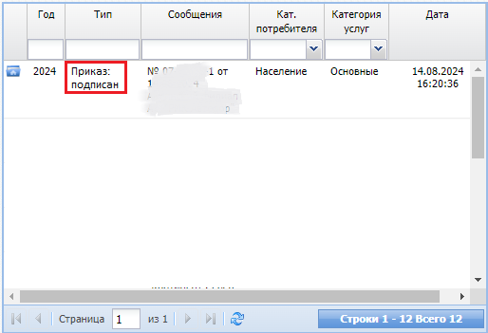
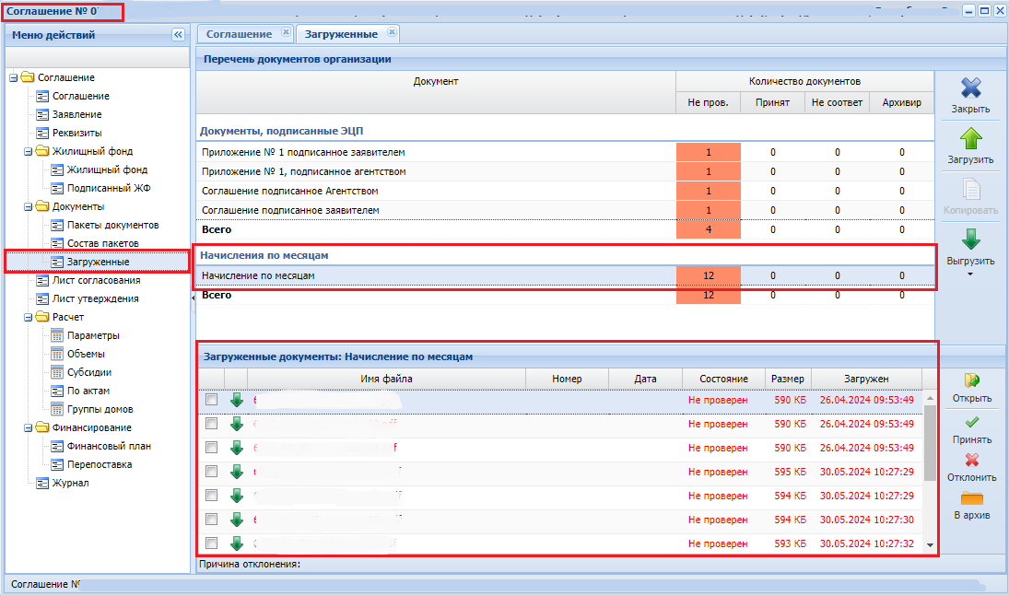
Модернизация АСЮЛ
В соглашениях добавлена вкладка «Перепоставка», в которой вносится номер Акта проверки и сумма.
Новое уведомление в окне уведомлений о подписании приказа ОКК. При нажатии на данное уведомление открывается окно, где автоматически будет загружен данный приказ на начисление.

Slide 11
Модернизация АСЮЛ
Исключение из начисления при загрузке данных в АСЮЛ:
Тариф РИС = Тариф АС
Вывод лога в transfer_log.csv при не соответствии тарифов: «Предупреждение! <тариф> РИС не соответствует тарифам, заведенным в АСЮЛ» с указанием файла, секции и номера строки секции.
! Данный ЛОГ является предупреждением, данные отобразятся в отчете 5.4, но не будут приняты к начислению.
Восстановление исключенных начислений за текущий период производится раз в полгода при выполнения сверки по доходной части:
(∑Объём 4.0.4.1n + ∑Объём перерасчёта(-ов) 4.0.4.1n) * Тариф для населения АС = (∑Доход 4.0.4.1 (без НДС )n + ∑Доход(-ов) перерасчёта 4.0.4.1 n),
где n – месяц.
! Итоговое сравнение значений доходов производится после округления до десятых, допуская погрешность в 1.00 руб.
Результат сверки тарифов отображается в Отчете об исключении и восстановлении объемов в Начисление / Акты начислений / Акты / Субсидии / Экспорт.
Перерасчеты должны быть произведены до конца текущего года, в противном случае исключенные дома не подлежат к восстановлению.

Slide 12
Будущие модернизации АСЮЛ
Обновление кодов благоустройства;
Добавление проверки на глубину перерасчетов, к начислению будут браться перерасчеты только с глубиной в 3 года.

Slide 13
Частые нарушения и ошибки со стороны ОКК
и пути их решения
Нарушения и ошибки в выгруженных сведениях | Пути их решения
При передаче жилищного фонда на обслуживание другой ОКК вовремя не уведомляют Агентство, в связи с чем возникают нарушения сроков предоставления отчетов и несвоевременное отключение услуг в интеграционных системах; | Необходимо своевременно доводить информацию до Агентства в письменном виде, с указанием даты передачи жилищного фонда на обслуживание другой ОКК и приложением подтверждающих документов;
В случае прекращения поставки коммунальных услуг (ресурсов) потребителю и (или) передачи жилищного фонда на обслуживание другой ОКК, в подсистеме БЦ вместо проставления даты отключения, удаляют услугу, что приводит к минусовым перерасчетам за весь период начисления; | Во избежание минусовых перерасчетов за весь период начисления объемов за коммунальные услуги (ресурсы) населению, при прекращении поставки услуг, в подсистеме БЦ необходимо проставить дату отключения услуги, а не удалять услугу.
Без согласования с другими РСО вносят изменения в параметры БЦ, в части количества жильцов, кодов благоустройства, что приводит к перерасчетам у всех РСО; | При обнаружения необходимости внесения изменений в параметрах дома в подсистеме БЦ (кол-во жильцов, код благоустройства, тарифов, и т.п.), следует составить Акт обследования (осмотра) дома, с представителями других РСО (если дом обслуживают несколько РСО) и после согласования вносить изменения в подсистеме БЦ
При изменении тарифов (льготных и экономически обоснованных) вовремя не вносятся данные в интеграционные системы. Загруженные сведения с несоответствующими тарифами не принимаются к начислению субсидий; | Утвержденные постановлением ГКЦ РС(Я) льготные и экономически обоснованные тарифы загружаются на сайте «Тариф онлайн» https://tarif-online.sakha.gov.ru/ots Необходимо проверять сайт на наличие постановлений и своевременно вносить тарифы в интеграционные системы, во избежание исключений из начисления субсидий

Slide 14
Частые нарушения и ошибки со стороны ОКК
и пути их решения
Нарушения и ошибки по работе в АСЮЛ | Пути их решения
Не уведомляют вовремя Агентство о смене реквизитов, руководителя, и т.п. Актуальные сведения необходимы при подтверждении выгруженных сведений и заключения соглашений электронной подписью; | Необходимо своевременно уведомлять Агентство об изменениях в организации в письменном виде, с указанием даты действия реквизитов, вступления в должность нового руководителя и т.п., с приложением подтверждающих документов;
При подаче заявления для предоставления субсидий в модуле АСЮЛ, загружают документы несоответствующие требованиям Порядка (не действующие постановления об установлении тарифов, не актуальную информацию о заключенных договорах, и т.п.) | Заявление о предоставлении субсидии должно быть подано ОКК после проверки всех сведений (жилищного фонда, тарифов, пакета документов). При обнаружении несоответствий, заявление направляется на доработку до устранения ошибок;
При заполнении заявления по ошибке удаляют все параметры расчета (тарифы), что в последствии затрудняет восстановление. | При внесении изменений в параметры расчета (тарифах) заявления, необходимо внимательно выбирать условие в кнопке «Удалить», выбрать «Удалить выбранные». Если нажать на «Удалить все», при восстановлении возникнут затруднения и продления подачи заявления;
Вместо проставления даты отключения в ЖФ удаляют дома, что приводит к ошибкам при перевыгрузке сведений в АСЮЛ (не попадают в отчет 5.4., остаются в ЛОГе переноса, требуется частая перевыгрузка сведений) | Дома, заявленные в жилищном фонде, при отсутствии даты отключения, переходят на следующие расчетные годы. В случае удаления дома из ЖФ, он удаляется из всех предыдущих периодов, что может повлиять для проверки и сверки данных ЖФ. При прекращении поставки услуг, необходимо проставить дату отключения в ЖФ.

Slide 15
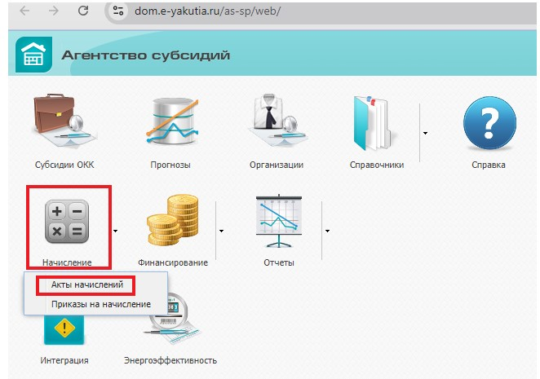
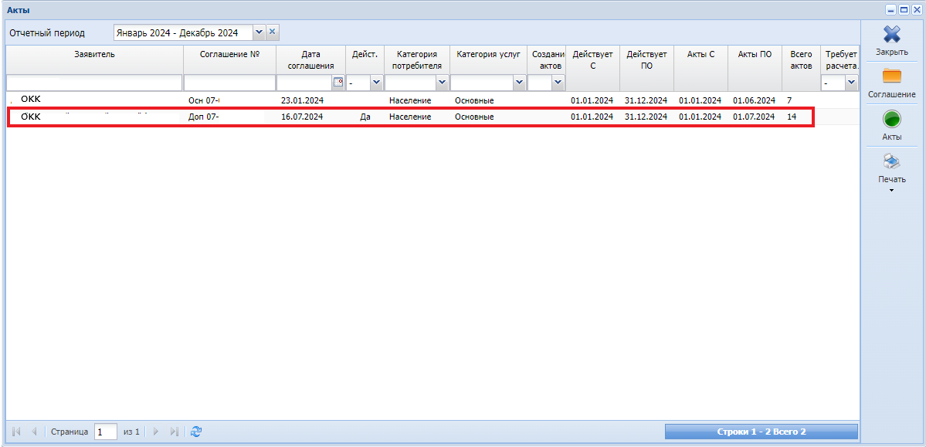
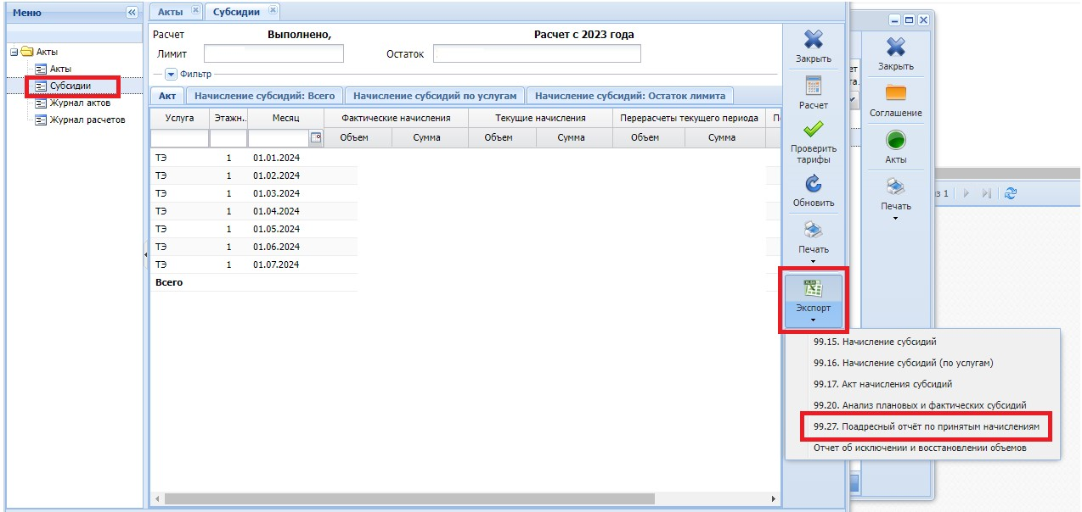
Часто задаваемые вопросы:
Где посмотреть и проверить начисления поадресно?
1. Для формирования отчета нужно нажать на блок «Начисление», из выпадающего списка выбрать вкладку «Акты начислений»
2. В открывшемся окне выбираем строку с действующим соглашением, по столбцу Действ. указано «Да», открываете двойным нажатием
3. Далее, нужно перейти во вкладку «Субсидии», в правой части окна нажать на кнопку «Экспорт», из выпадающего списка выбрать «99.27. Поадресный отчёт по принятым начислениям», тем самым можно самостоятельно сформировать отчет и проверить начисление в разрезе адресов, услуг и месяцев

Slide 16
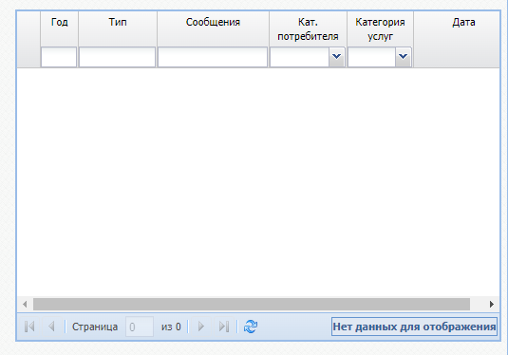
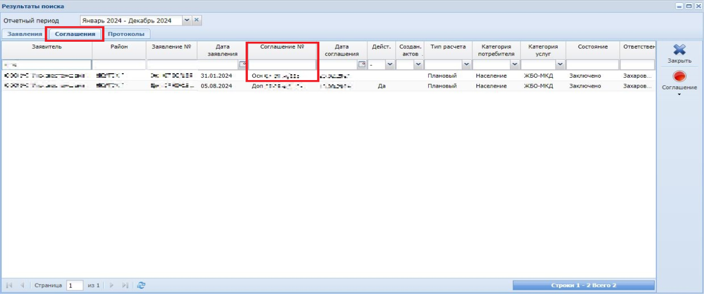
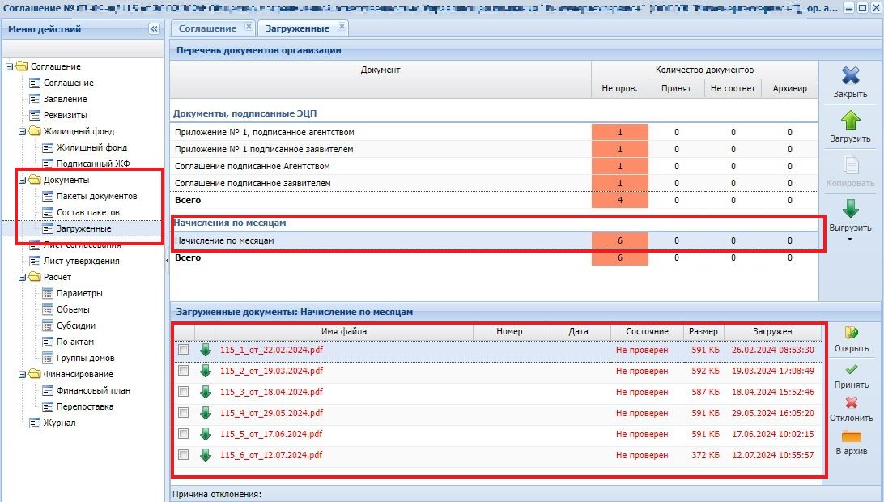
Часто задаваемые вопросы:
Где посмотреть и скачать подписанные приказы?
Подписанные приказы, а также направленные отчеты 5.4. и соглашения, отображаются в правом окне интерфейса АСЮЛ
Подписанные приказы можно посмотреть и скачать с основного соглашения: Субсидии ОКК – Соглашения – Документы – Загруженные – Начисления по месяцам

Slide 17
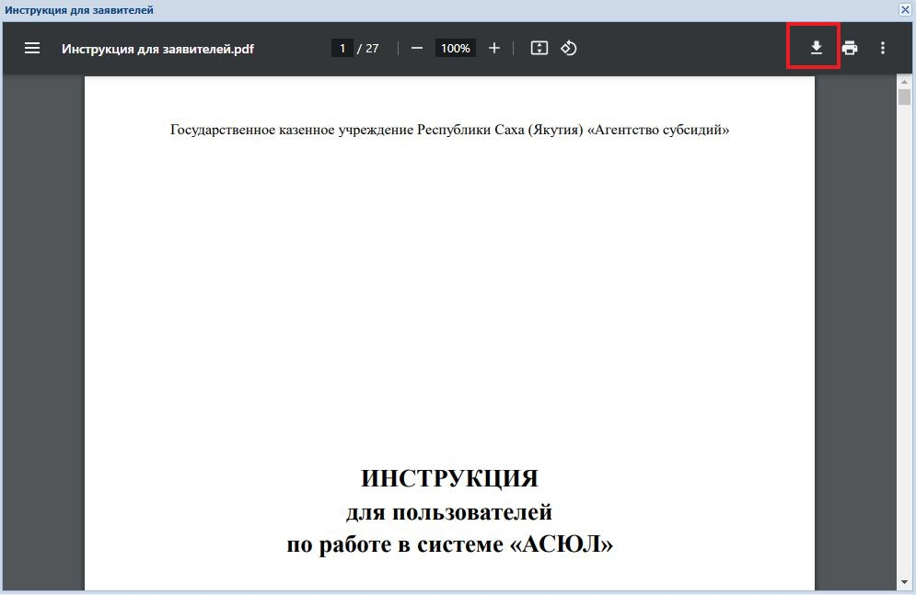
Инструкция по работе в АСЮЛ
Инструкция по работе в АСЮЛ доступна для просмотра и скачивания в блоке «Справка», в формате PDF
Данная инструкция имеет общую информацию о работе в АСЮЛ, все изменения будут добавлены после модернизации подсистемы

Slide 18
СПАСИБО ЗА ВНИМАНИЕ!

Slide 19
Контактные данные
Отдел по работе с юридическими лицами ГКУ РС(Я) «Агентство субсидий»
Официальный сайт: http://subsidii-jku.ru/
Электронная почта: subsidii.a@mail.ru
Рабочий телефон: 8-4112-509-534
У Агентства есть аккаунты
в следующих социальных сетях:
ВКонтакте
Одноклассники
Телеграм

